Slide 1


کیف نجات خانواده

Slide 2


Slide 3
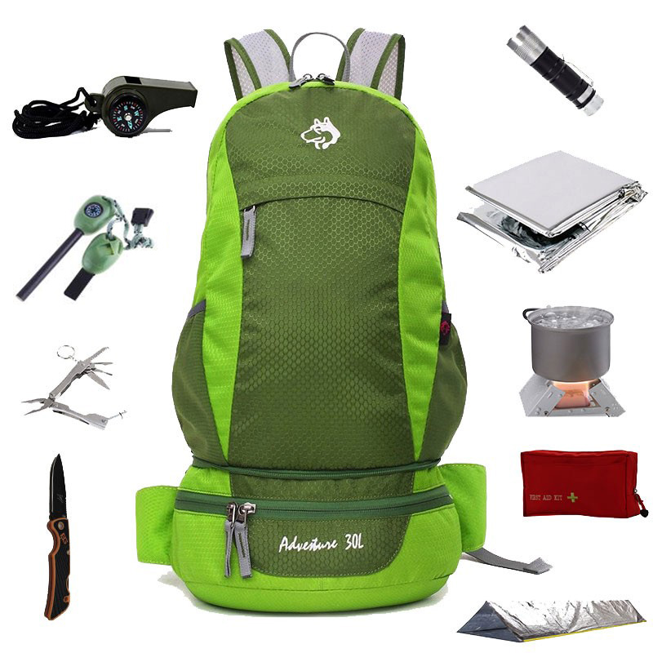
نحوه تهیه کیف
تهیه چک لیستی از وسایل مورد نیاز
آماده کردن وسایل مطابق با لیست تهیه شده
دسته بندی همه وسایل و جاگذاری در کیف
کیف قابل شستشو و قابل حمل

Slide 4

اقلام اصلی
اقلام تکمیلی
محتویات کیف

Slide 5
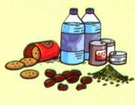
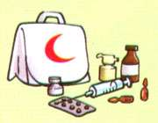
محتویات کیف
اقلام اصلی شامل:
آب برای 3 روز به ازای هر فرد 7-5 لیتر
غذا غیر فاسدشدنی برای حداقل 3 روز : کنسرو، نان خشک و بیسکویت
جعبه کمکهای اولیه
رادیو و باتری

Slide 6
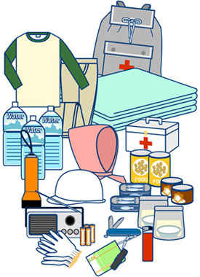
محتویات کیف
اقلام اصلی شامل:
چراغ قوه
سوت
تلفن همراه با شارژر و باتری پشتیبان
ماسک
چادر مسافرتی یا مشمع و نوار چسب
درب بازکن
نقشه های محلی

Slide 7
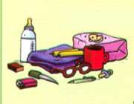
محتویات کیف
اقلام تکمیلی شامل:
وسایل بهداشت شخصی:صابون، ضد عفونی کننده دست
وسایل بهداشتی مورد نیاز بانوان، کودکان و سالمندان
داروهای بدون نسخه: مسکن، ضد تهوع و اسهال، داروهای ضداسید معده، پمادهای موضعی و ...
کیسه خواب یا پتو گرم برای هر شخص

Slide 8

محتویات کیف
اقلام تکمیلی شامل:
لباس متناسب با آب و هوا و کفشهای محکم
اسناد مهم: کپی بیمه نامه ها ، شناسنامه و سوابق حساب بانکی و ...
کپسول آتش نشانی کوچک
اسباب بازی و سرگرمی برای گودکان
کتاب های مورد علاقه : ادعیه

Slide 9
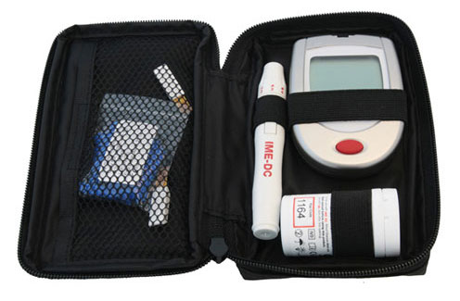
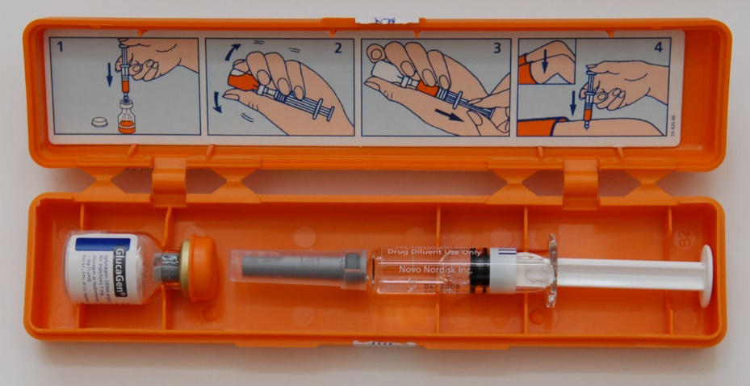
محتویات کیف
تجهیزات کنترل قند خون:
انسولین
سرنگ
گلوکومتر
نوار تست قند
گلوکاگون
کیف یخ خشک
پنبه الکلی

Slide 10
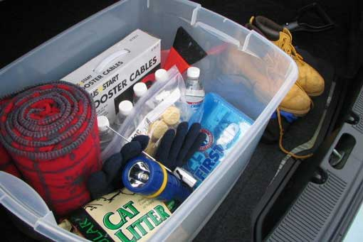
شرایط نگهداری کیف
در جای خشک و خنک: 15 تا 30 درجه
نزدیک مسیر خروج
در خودرو
اسناد در پوشش ضد آب باشد
چک کردن کیف در زمانهای منظم

Slide 11

با تشکر

